Slide 1
가보자고

Slide 2
데이터

Slide 3
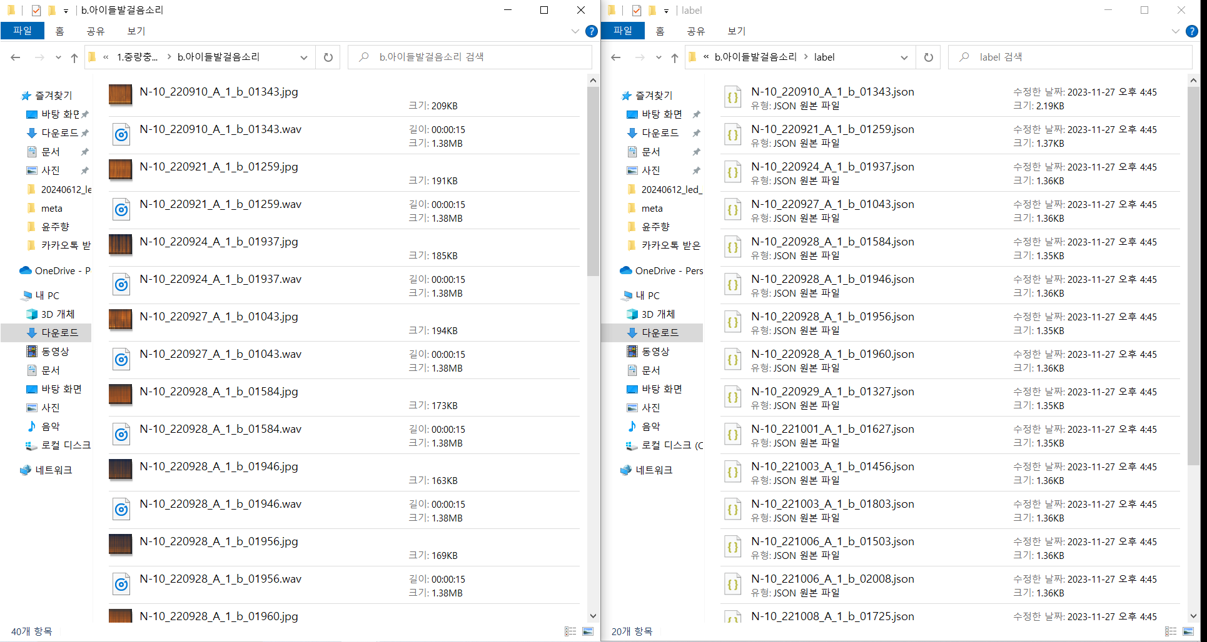
생활환경소음 AI학습용 데이터 및 민원관리 서비스

Slide 4
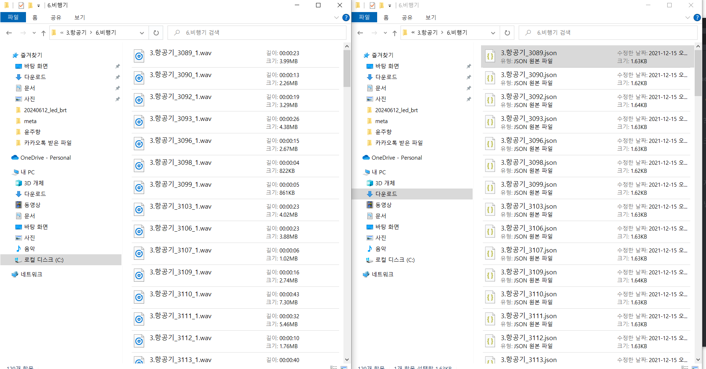
도시소리데이터

Slide 5
전처리

Slide 6
[음성 인식 모델 프로젝트] 음성 데이터 시각화 및 특성 추출
라이브러리 불러오기
import numpy as np
import pandas as pd
import matplotlib.pyplot as plt
import json
import librosa.display
2. 데이터 경로
file_path = './data/라벨링데이터/N-10_220825_A_1_a_00686.json'

Slide 7
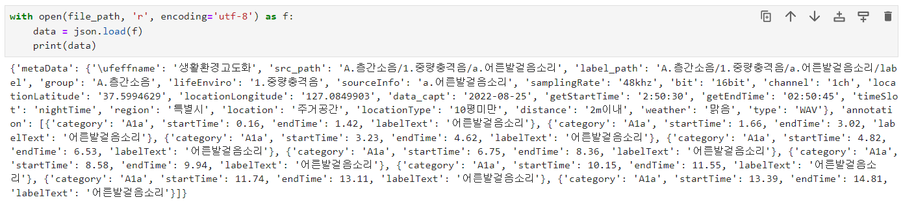
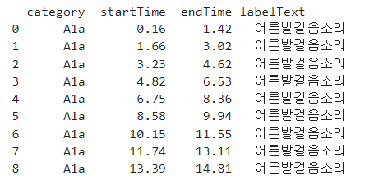
3. 데이터 열었을 때 이렇게 생김
4. 필요한 데이터만 추출
annotation_data = data['annotation’]
annotation_df = pd.DataFrame(annotation_data)
print(annotation_df)

Slide 8
5. 4초간격으로 다시 라벨링
# 새로운 데이터프레임을 생성할 리스트
new_data = []
# 시작 시간과 끝 시간을 4초 간격으로 잘라서 새로운 데이터프레임 생성
start_time = 0
end_time = 4
while start_time < annotation_df["endTime"].max():
temp_df = annotation_df[(annotation_df["startTime"] < end_time) & (annotation_df["endTime"] > start_time)]
if not temp_df.empty:
new_entry = {
"startTime": start_time,
"endTime": end_time,
"categories": list(set(temp_df["category"].tolist())),
"labelTexts": list(set(temp_df["labelText"].tolist()))
}
new_data.append(new_entry)
start_time += 4
end_time += 4
# 새로운 데이터프레임 생성
new_df = pd.DataFrame(new_data)

Slide 9
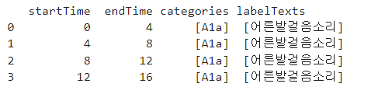
6. 데이터 확인
print(new_df)

Slide 10
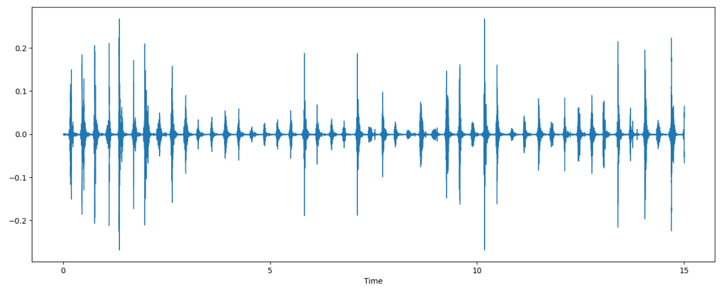
7. 오디오 데이터 불러오기
data, sample_rate = librosa.load('./data/원천데이터/N-10_220825_A_1_a_00686.wav', sr = 16000)
print('sample_rate:', sample_rate, 'audio shape:', data.shape)
print('length:', data.shape[0]/float(sample_rate), 'secs')
8. plt 로 확인
import matplotlib.pyplot as plt
import librosa.display
plt.figure(figsize =(16,6))
librosa.display.waveshow(y=data,sr=sample_rate)
plt.show()

Slide 11
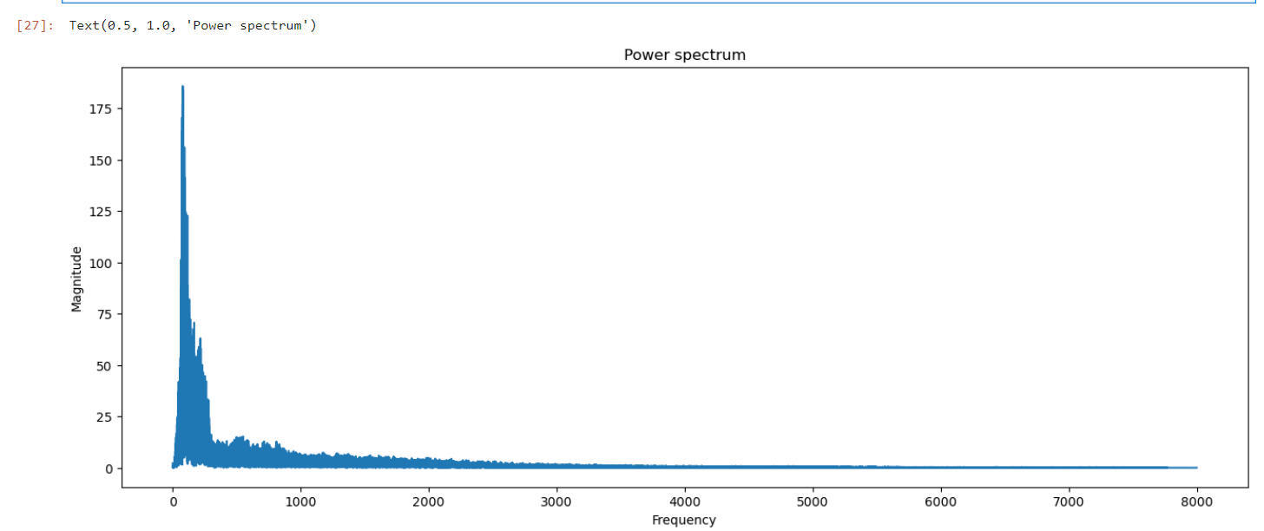
9. Spectrum
fft = np.fft.fft(data)
# 복소공간 값 절댓갑 취해서, magnitude 구하기
magnitude = np.abs(fft)
# Frequency 값 만들기
f = np.linspace(0,sample_rate,len(magnitude))
# 푸리에 변환을 통과한 specturm은 대칭구조로 나와서 high frequency 부분 절반을 날려고 앞쪽 절반만 사용한다.
left_spectrum = magnitude[:int(len(magnitude)/2)]
left_f = f[:int(len(magnitude)/2)]
plt.figure(figsize=(16,6))
plt.plot(left_f, left_spectrum)
plt.xlabel("Frequency")
plt.ylabel("Magnitude")
plt.title("Power spectrum")

Slide 12
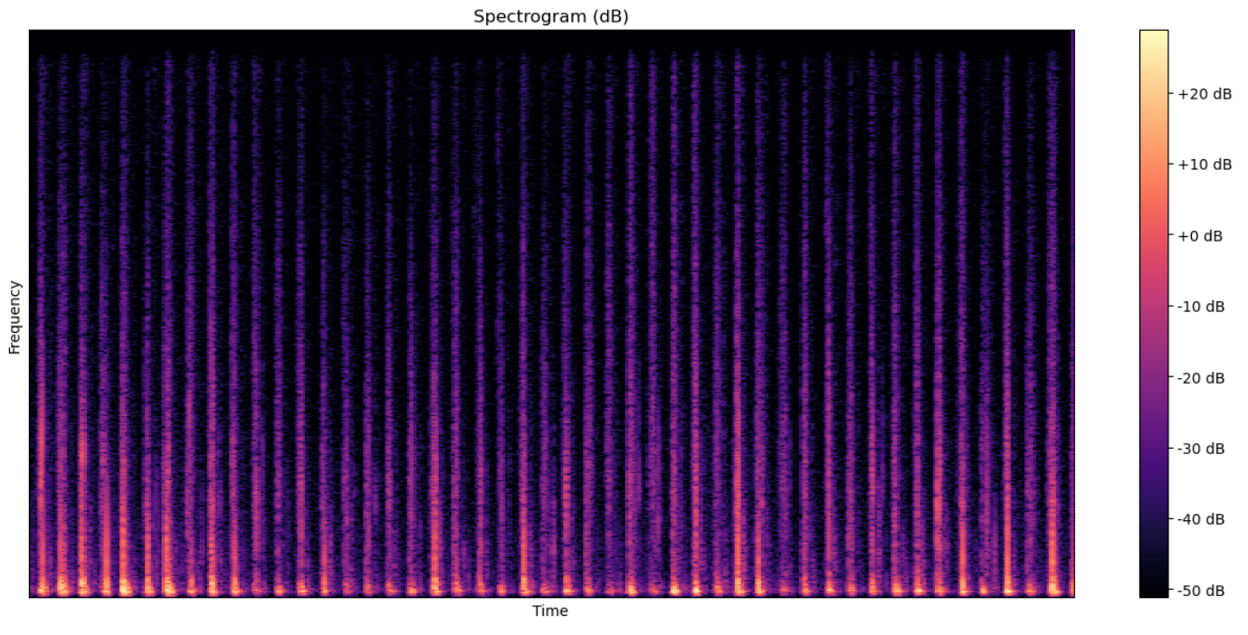
10. Spectogram
# STFT -> spectrogram
hop_length = 512 # 전체 frame 수
n_fft = 2048 # frame 하나당 sample 수
# calculate duration hop length and window in seconds
hop_length_duration = float(hop_length)/sample_rate
n_fft_duration = float(n_fft)/sample_rate
# STFT
stft = librosa.stft(data, n_fft=n_fft, hop_length=hop_length)
# 복소공간 값 절댓값 취하기
magnitude = np.abs(stft)
# magnitude > Decibels
log_spectrogram = librosa.amplitude_to_db(magnitude)
# display spectrogramplt.figure(figsize=(16,7))
librosa.display.specshow(log_spectrogram, sr=sample_rate, hop_length=hop_length)
plt.xlabel("Time")
plt.ylabel("Frequency")
plt.colorbar(format="%+2.0f dB")
plt.title("Spectrogram (dB)")

Slide 13
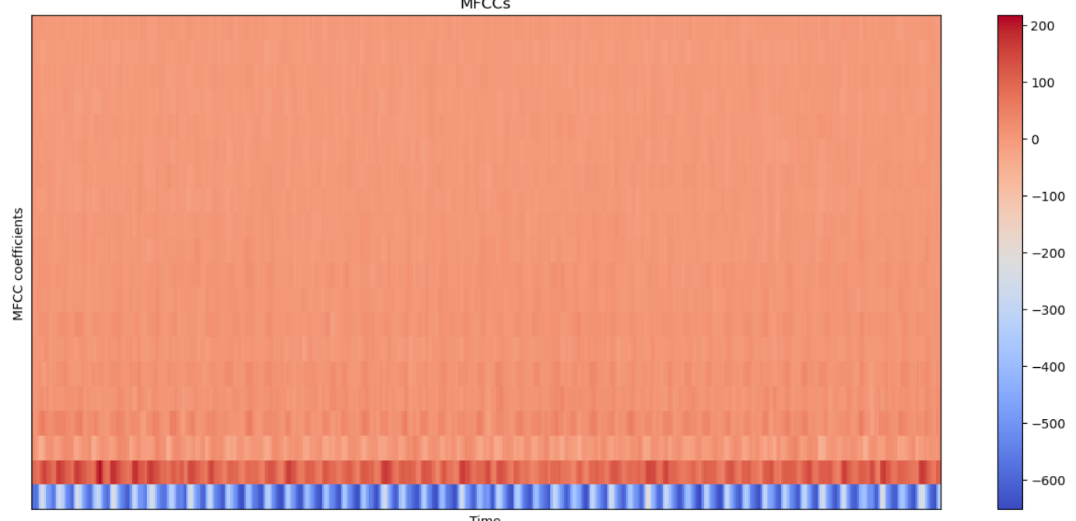
11. MFCC
extracted_features = librosa.feature.mfcc(y=data, sr=16000, n_mfcc=20)
print(extracted_features.shape) # (n_mfcc, time_step)
# display MFCCs
plt.figure(figsize=(16,7))
librosa.display.specshow(extracted_features, sr=sample_rate, hop_length=hop_length)
plt.xlabel("Time")
plt.ylabel("MFCC coefficients")
plt.colorbar()
plt.title("MFCCs")
# show plots
plt.show()

Slide 14
학습

